Slide 1
"Pomůžeme vám udělat první KROK"
Podporujeme OZP při nástupu do práce na otevřeném trhu u běžných zaměstnavatelů.

Slide 2
KDO JSME
PŘEDSTAVENÍ PROJEKTU OKROK
PODPORA OZP V PROJEKTU OKROK
BARIÉRY & MOTIVACE LIDÍ S POSTIŽENÍM

Slide 3
KDO JSME
Spolek Etincelle, o. s., vznikl v roce 2005 za účelem zvýšení integrace lidí s hendikepem na trh práce.
- zaměstnáváme 150 lidí s hendikepem, kteří pracují na různých pomocných pozicích
- naše kavárny, úklidové týmy, pekárna
Pracujeme na rozvoji pracovních návyků lidí s mentálním postižením - využíváme metodické postupy, které jsou přizpůsobeny jejich potřebám a možnostem.

Slide 4
PŘEDSTAVENÍ PROJEKTU OKROK
PODPORA OSOB SE ZDRAVOTNÍM POSTIŽENÍM
PODPORA ZAMĚSTNAVATELŮ
MAPOVÁNÍ A PŘÍPRAVA PRACOVNÍ POZICE
SPOLUPRÁCE S ODBORNÍKY A ÚŘADY
PROPAGACE A MARKETING - OSVĚTA
ÚSPĚCHY/PŘÍBĚHY

Slide 5
PODPORA OZP V PROJEKTU OKROK
Umíme najít vhodná pracovní místa a zaměstnavatele na otevřeném trhu práce, kteří chtějí zaměstnat lidi s hendikepem
Propojíme vás se zaměstnavatelem
Budeme vás provázet při nástupu, než se v nové práci zabydlíte
Zkontrolujeme pracovní smlouvu
K dispozici budeme i později, kdyby byla třeba naše pomocná ruka

Slide 6
BARIÉRY & MOTIVACE LIDÍ S POSTIŽENÍM
KDE JE PROBLÉM?
O INDVALIDNÍ DŮCHOD NEPŘIJDU!
SEBEVĚDOMÍ
ZDRAVOTNÍ PROBLÉMY - NÁVŠTĚVY DOKTORŮ -MEDIKACE
PROČ PRACOVAT?
Za práci dostanu peníze.
Naučím se něco nového.
Dostanu se mezi lidi.
Můžu pracovat podle svých možností - třeba 4 hodiny denně.
…...A protože je to normální :-)

Slide 7
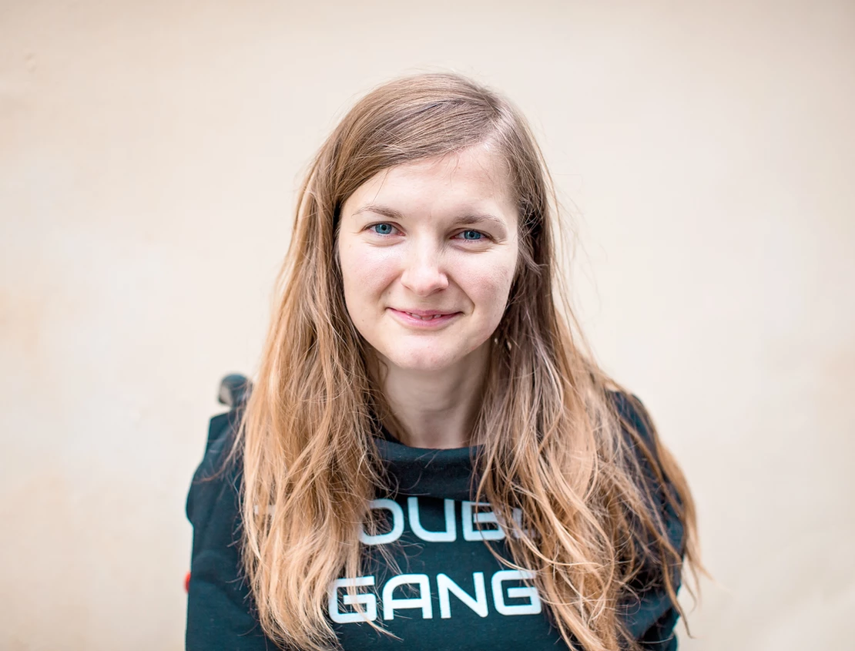
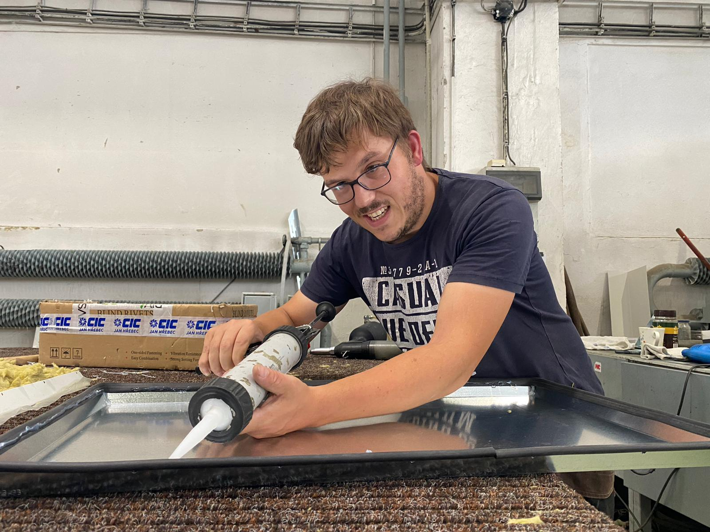
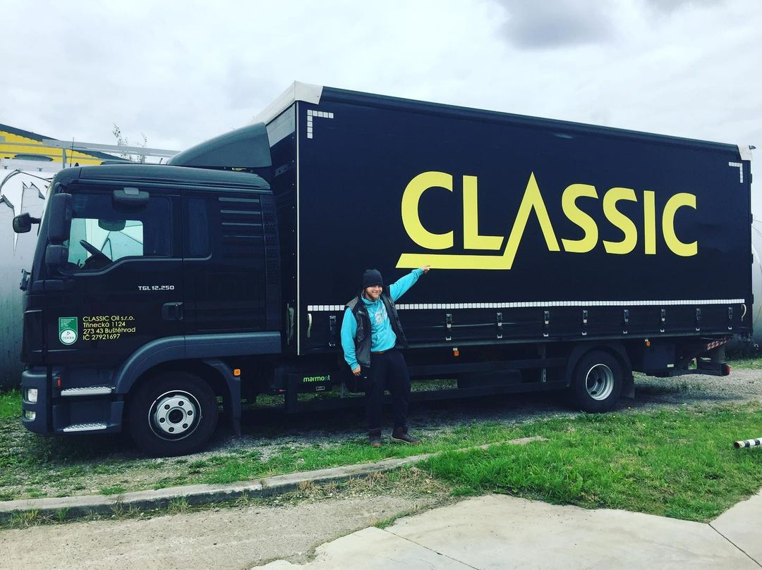
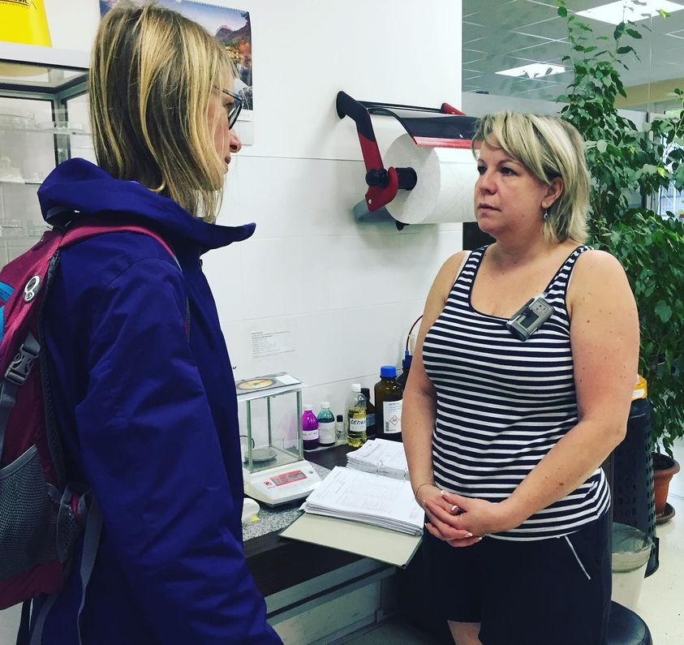
ÚSPĚCHY/PŘÍBĚHY
MAREK - každý den dojíždí
DORIS- pracuje online
BĚTKA - laboratoř a klídek
ERIK – správně využité svaly

